Slide 1
Beljakovine

Slide 2
Splošno
1g beljakovin nam daje 17 kJ energije.
Dnevno bi morali s hrano dobiti približno 1g beljakovin na vsak kg telesne mase.
So pomembna sestavine vsake žive celice.

Slide 3
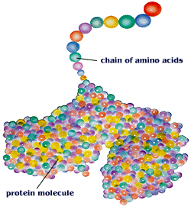
Sestava
Sestavljene so iz več aminokislin.
Aminokislin je okoli 30.
Aminokisline v človeku morajo nujno dobiti hrano.

Slide 4
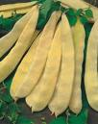
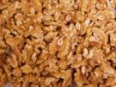
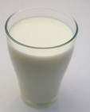
Izvor
Poznamo živalske beljakovine to so: meso, jajca, mleko.
Poznamo pa tudi rastlinske beljakovine to so: stročnice, razna žita, jedrca.

Slide 5
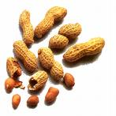
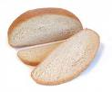
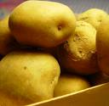
Živila bogatejša z beljakovinami
To so: jogurt, pusto meso, trd sir, arašidi, kuhan fižol,grah ali leča, mleko, kuhane testenine, kruh, kosmiči, kuhan krompir, kuhan riž.

Slide 6
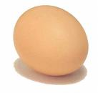
Biološka vrednost
Beljakovine imajo različne biološke vrednosti.
To vrednost izražamo v odstotkih.
Medtem ko ima jajce največjo biološko vrednost, kar 97%, pa ima najmanjšo biološko vrednost pšenično zrnje samo 49%.

Slide 7
Topne beljakovine
Živila, ki imajo mnogo vodotopnih beljakovin so: mleko, jajca, meso.
Živila, ki pa imajo mnogo vodo netopnih beljakovin pa so: zrna stročnic in žitna zrna.

Slide 8
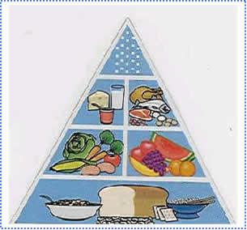
Prehrambena piramida
Beljakovine najdemo, komaj na drugi polici od zgoraj dol, torej pomeni, da jih ne smemo pojesti preveč saj nam lahko škudujejo.

Slide 9
Vprašanja
1. Kaj se zgodi, če v naši hrani primankuje beljakovin?
2. Kakšne beljakovine poznamo?
3. Koliko energije nam dajo beljakovine?
4. Iz česa so sestavljene beljakovine?
5. Katera živila so bogatejša z beljakovinami?
6. Katero živilo ima največ biološke vrednosti in katera najmanj?

Slide 10
Viri
Učbenik za sodobno pripravo hrane :
Avtorica: Verena Koch
Risbe: Milanka Fabjanič
Založba: Modrijan založba d.o.o.
Natisnila: Tiskarna Schwarz
Kraj in leto: Ljubljana 2003.

